Slide 1
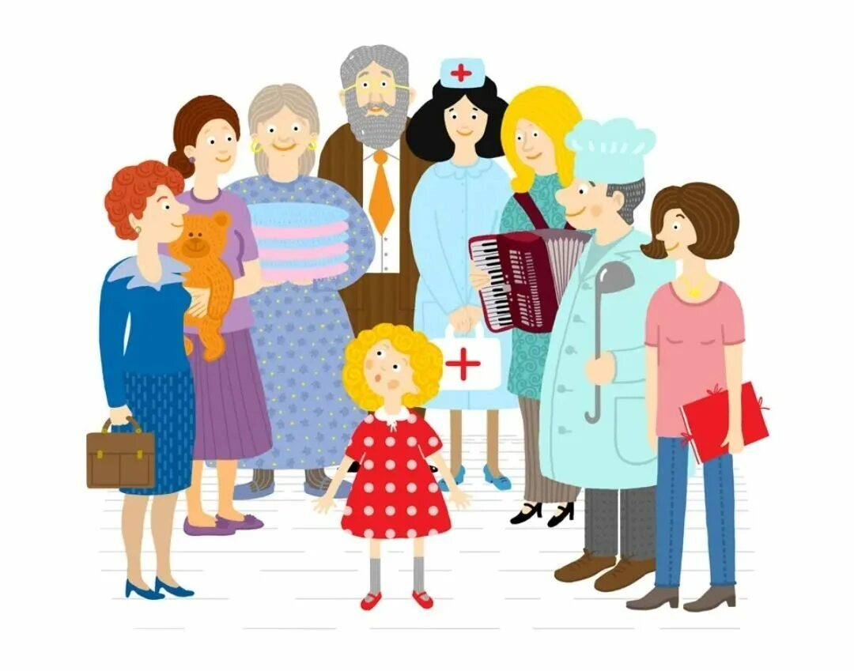
Управление образования Администрации города Новочеркасска
муниципальное бюджетное дошкольное образовательное учреждение детский сад №9
муниципальный методический ресурсный центр
Проектная деятельность в ДОУ по теме «Профессии наших родителей»
Подготовила: Соломенникова В.В., заместитель заведующего по ВМР
г. Новочеркасск, 2024г.

Slide 2
Проектная деятельность – вид деятельности помогающий успешной реализации ФГОС ДО
ФГОС ДО
Раздел III. Требования к условиям реализации образовательной программы дошкольного образования.
п. 3.2. Требования к психолого-педагогическим условиям реализации Программы.
п.3.2.5. Условия, необходимые для создания социальной ситуации развития детей, соответствующей специфике дошкольного возраста, предполагают:
2) поддержку индивидуальности и инициативы детей через: недирективную помощь детям, поддержку детской инициативы и самостоятельности в разных видах деятельности (игровой, исследовательской, проектной, познавательной и т.д.).
ОП ДО ДОУ
Проектная деятельность в соответствии с содержанием ОП ДО ДОУ — это продукт сотрудничества детей, воспитателей, специалистов детского сада и родителей.
Она предполагает решение задач познавательного, творческого характера, исследовательской деятельности и развития коммуникативных навыков общения.

Slide 3
Метод проектов – удачная находка в совместной работе детского сада и родителей
Вовлечение родителей в проектную деятельность позволяет:
Установить партнерские отношения с семьями каждого воспитанника, объединив усилия педагогов и родителей для развития детей
Создать атмосферу общности интересов, эмоциональной поддержки и взаимопомощи в отношениях «родители– дети– педагог»
Поддержать уверенность родителей в собственных педагогических возможностях, осознать свою роль в образовательном процессе
Обогатить педагогический опыт родителей
Испытать родителям чувство сопричастности и удовлетворения от совместной деятельности с детьми
Активизировать готовность и желание родителей воспитанников участвовать в реализации проектного метода

Slide 4
Образовательный проект ДОУ «Профессии наших родителей» (ОП ДО ДОУ - часть, формируемая участниками образовательных отношений)
1. Пояснительная записка (проблема, гипотеза, актуальность проекта, структура познавательной деятельности, участники проекта, вид проекта, продолжительность проекта).
2. Цель проекта. Задачи. Принципы успешного взаимодействия педагогов с детьми и семьями.
3. Основные формы и методы формирования у детей представлений о труде взрослых.
4. Предполагаемый результат проекта.
5. Перспективы дальнейшего развития проекта.
6. Этапы реализации проекта.
7. Перспективный план по работе с детьми и родителями в рамках проекта.
8. Работа с педагогами в рамках проекта.
9. Педагогическая диагностика.
10. Ресурсное обеспечение проекта.
11. Продукты проекта.
12. Результаты проекта.
13. Выводы.

Slide 5
Примерный план рассказа о профессии родителей
Кем работает моя мама (папа, другой родственник, знакомый)
В чем состоит работа моей мамы.
Что умеет делать моя мама.
Какие качества нужны для этой профессии.
Чем меня привлекает профессия моей мамы.

Slide 6
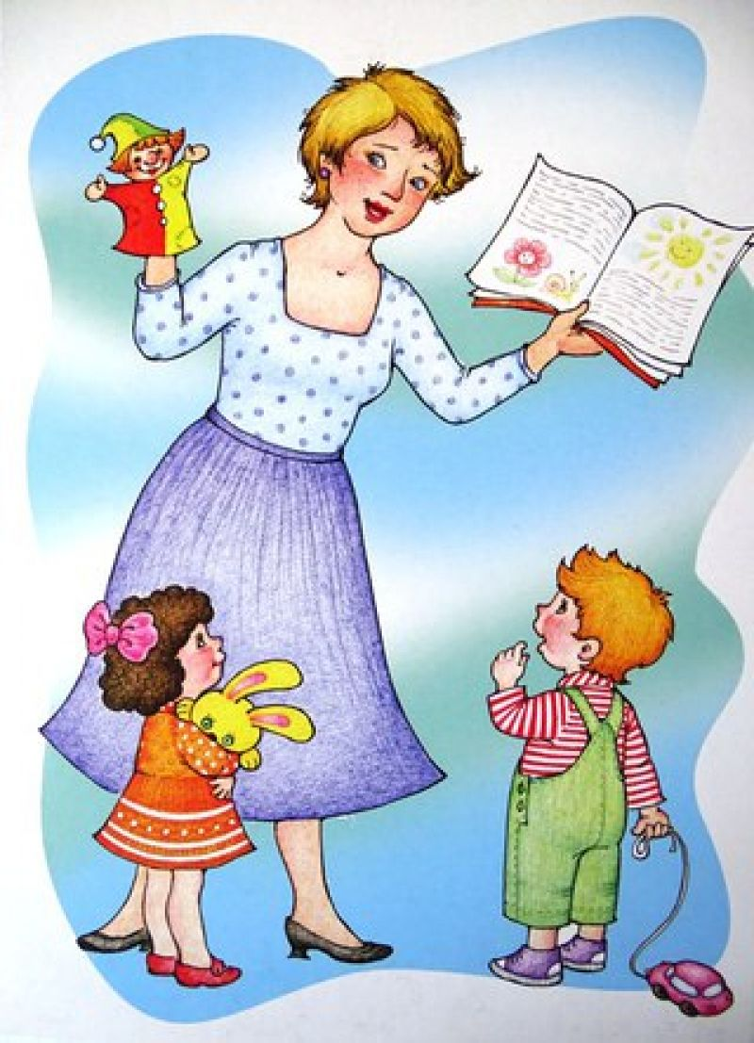
Рассказ ребенка о профессии родителей: воспитатель в детском саду
Воспитатель – профессия моей мамы. Сначала мне казалось, что она одна из самых странных на свете. Получается, что для того, чтобы воспитывать чужих детей, нужно учиться в педагогическом институте. Так мама и сделала. А для того, чтобы воспитывать своих детей, учиться совсем не нужно.
Потом мама объяснила мне разницу. Дома ребенка учат жить в семье, чаще всего на личном примере. Как нужно любить и уважать друг друга, во всем помогать. Делить горе и радоваться вместе.
А в детском саду мама учит детей жить среди людей. На своем примере тоже, но больше на их собственном. Например, если в группе ссорятся, то воспитатель должен уметь помирить. Для этого нужно выслушать каждого, с чем-то согласиться. Потом назвать самый плохой поступок и найти аргумент, почему так делать нельзя. Тут воспитателю больше всего опять помогает семья. Моя мама чаще всего говорит ребенку, которого воспитывает: «Ведь твои родители так никогда не делают». Не плюются и не кричат, к примеру.
Еще в мамином воспитании на работе очень важно все хорошие поступки и дела хвалить. И дома, кстати, она тоже никогда не забывает так делать. Но в детском саду важнее, потому что другие дети начинают завидовать и хотят, чтобы их хвалили тоже. А для этого нужно делать добрые дела.
Я очень уважаю мамину профессию, но воспитателем никогда не буду. Мне не хватит терпения.

Slide 7
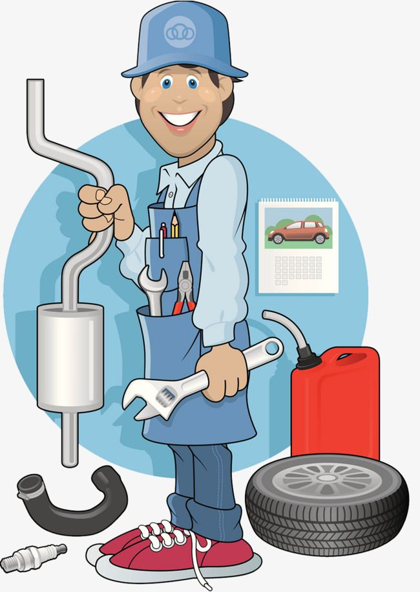
Рассказ ребенка о профессии родителей: автомеханик
Я хочу написать о своем папе и его интересной и полезной работе. Он работает на СТО автомехаником. Его главная задача не только ремонт автомобилей, но и проверка насколько правильно автомобиль работает. Ведь не все поломки видны водителю сразу, чтобы он мог приехать на ремонт. Папа говорит, что правильнее всего найти и исправить поломку еще до того, как она начнет мешать водителю или сделает так, что машина вообще перестанет ехать. Это называется профилактикой. Например, очень важно время от времени проверять тормоза, потому что если они сломаются, может случится авария и люди могут пострадать.
На по выходным я люблю ходить на папину работу и смотреть как он разбирает автомобиль, а потом проверят некоторые детали. Сломанные или некачественные части он меняет на новые, собирает машину обратно и проверяет все ли правильно работает.
Я тоже уже умею находить некоторые поломки в машине, но только пока еще не очень серьезные. А еще я помогал папе ремонтировать тормоза. Когда нужно было их проверить, я нажимал на педаль. Папа в это время смотрел как работают тормоза и останавливаются ли колеса.
Мне очень понравилось помогать папе. Когда я вырасту, я хочу как и он работать автомехаником.

Slide 8
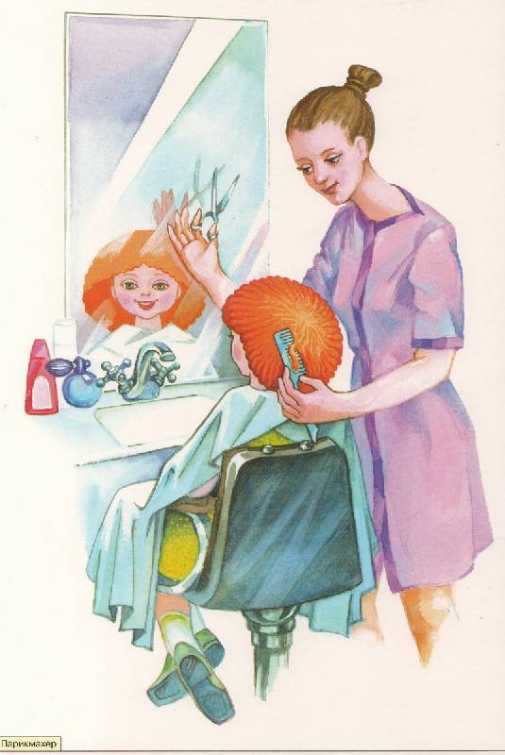
Рассказ ребенка о профессии родителей: парикмахер
Мои друзья считают, что мне очень повезло с мамой. Она у меня – парикмахер женского зала. Это нужная и полезная профессия для общества и для дома. Кроме того, парикмахеры относятся к числу прогрессивных людей, которые следят за модой, не отвергают современных тенденций.
Я часто была в ее салоне и наблюдала за работой. К ней на прием заходили женщины с собранными в хвостик волосами, а выходили красавицами, как из картинок модных журналов. Мама сразу видит, какая прическа подойдет женщине с овальным, круглым, худощавым или полным лицом. Она виртуозно стрижет, красит, делает прически.
Стать парикмахером она хотела с детства. Бабушка рассказывала, как мама подстригала кукол, а однажды неумело выстригла себе челку. В свое время она училась в профессиональном училище, а затем не один раз повышала свое мастерство на курсах.
Благодаря своему желанию, учебе, опыту, мама считается лучшим парикмахером в городе.
К ней на прием попасть очень трудно без предварительной записи. У нее свой набор инструментов и расчесок для работы. Она не позволяет ими пользоваться. У мамы есть свои постоянные клиентки. Иногда на прием приходят новички, которым посоветовали классного специалиста. Я тоже хочу стать парикмахером.

Slide 9
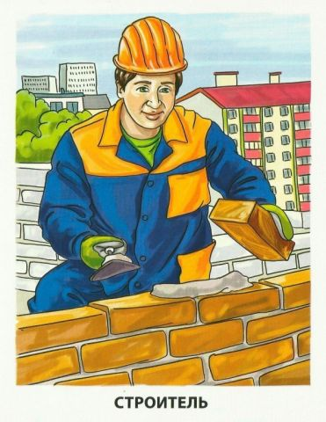
Рассказ ребенка о профессии родителей: строитель
Мой папа работает строителем. У него с друзьями своя собственная бригада, которой они вместе работают.
Работа у него очень тяжелая, потому что приходится работать в любое время года и в разную погоду. Летом очень жарко, а зимой холодно. Поэтому папе больше нравится работать весной, когда на улице хорошая погода. Правда иногда зимой они работают уже внутри построенного дома и тогда мороз не доставляет им трудностей.
Папа с друзьями могут построить новый дом почти полностью. Они сами выкапывают яму под фундамент и заливают ее бетоном. Потом они строят стены из кирпича или газобетона. Вставляют окна и двери. Устанавливают деревянные стойки, на которые потом ставят крышу.
После постройки дома снаружи, они штукатурят его внутри, устанавливают розетки и лампочки, двери и все остальное, что им заказывают.
Я несколько раз был у папы на работе, но помогать ему не смог. Для меня эта работа еще слишком тяжелая и я могу получить травму. Но мне очень нравится смотреть на работу папы, потому что они могут сделать красивый дом или гараж. Только это очень долго и результат видно не сразу. Папа иногда делает фотографии стройки с начала и до конца, а потом мы смотрим их. Тогда работа кажется легкой и быстрой.

Slide 10
Пример выступления на презентации семейного мини-проекта (описание профессии «бухгалтер»)
Моя мама уже двенадцать лет работает бухгалтером на промышленном предприятии, заводе “НЭВЗ”. Профессия бухгалтера очень важна для завода, и для всего общества.
Мама занимается подсчетом различных показателей деятельности предприятия, рассчитывает зарплаты сотрудникам и самой себе, учитывает материальные ценности, планирует расходы, и выполняет много другой интересной работы.
Моя мама специально училась на бухгалтера в колледже и теперь умеет очень хорошо считать, никогда не путается с цифрами.
Для работы бухгалтера важны такие качества как усидчивость, терпение, внимательность, умение сосредоточиться на выполняемой работе.
Мне очень нравится профессия моей мамы и я бы тоже хотела стать бухгалтером, когда вырасту. Потому что мне нравится математика, и я люблю решать математические задачи.

Slide 11
Пример оценки работы над проектом:
Работа над этим проектом была успешной и очень интересной. Я узнала много нового о профессии своей мамы (папы, другого родственника). В работе мне помогла моя мама и др., которая очень интересно рассказала о своей профессии.
И в заключении следует вынести благодарности за помощь в работе.
Пример благодарности за помощь:
Я благодарю свою маму………………..за помощь в подготовке презентации, полезную информацию, и ценные советы.

Slide 12
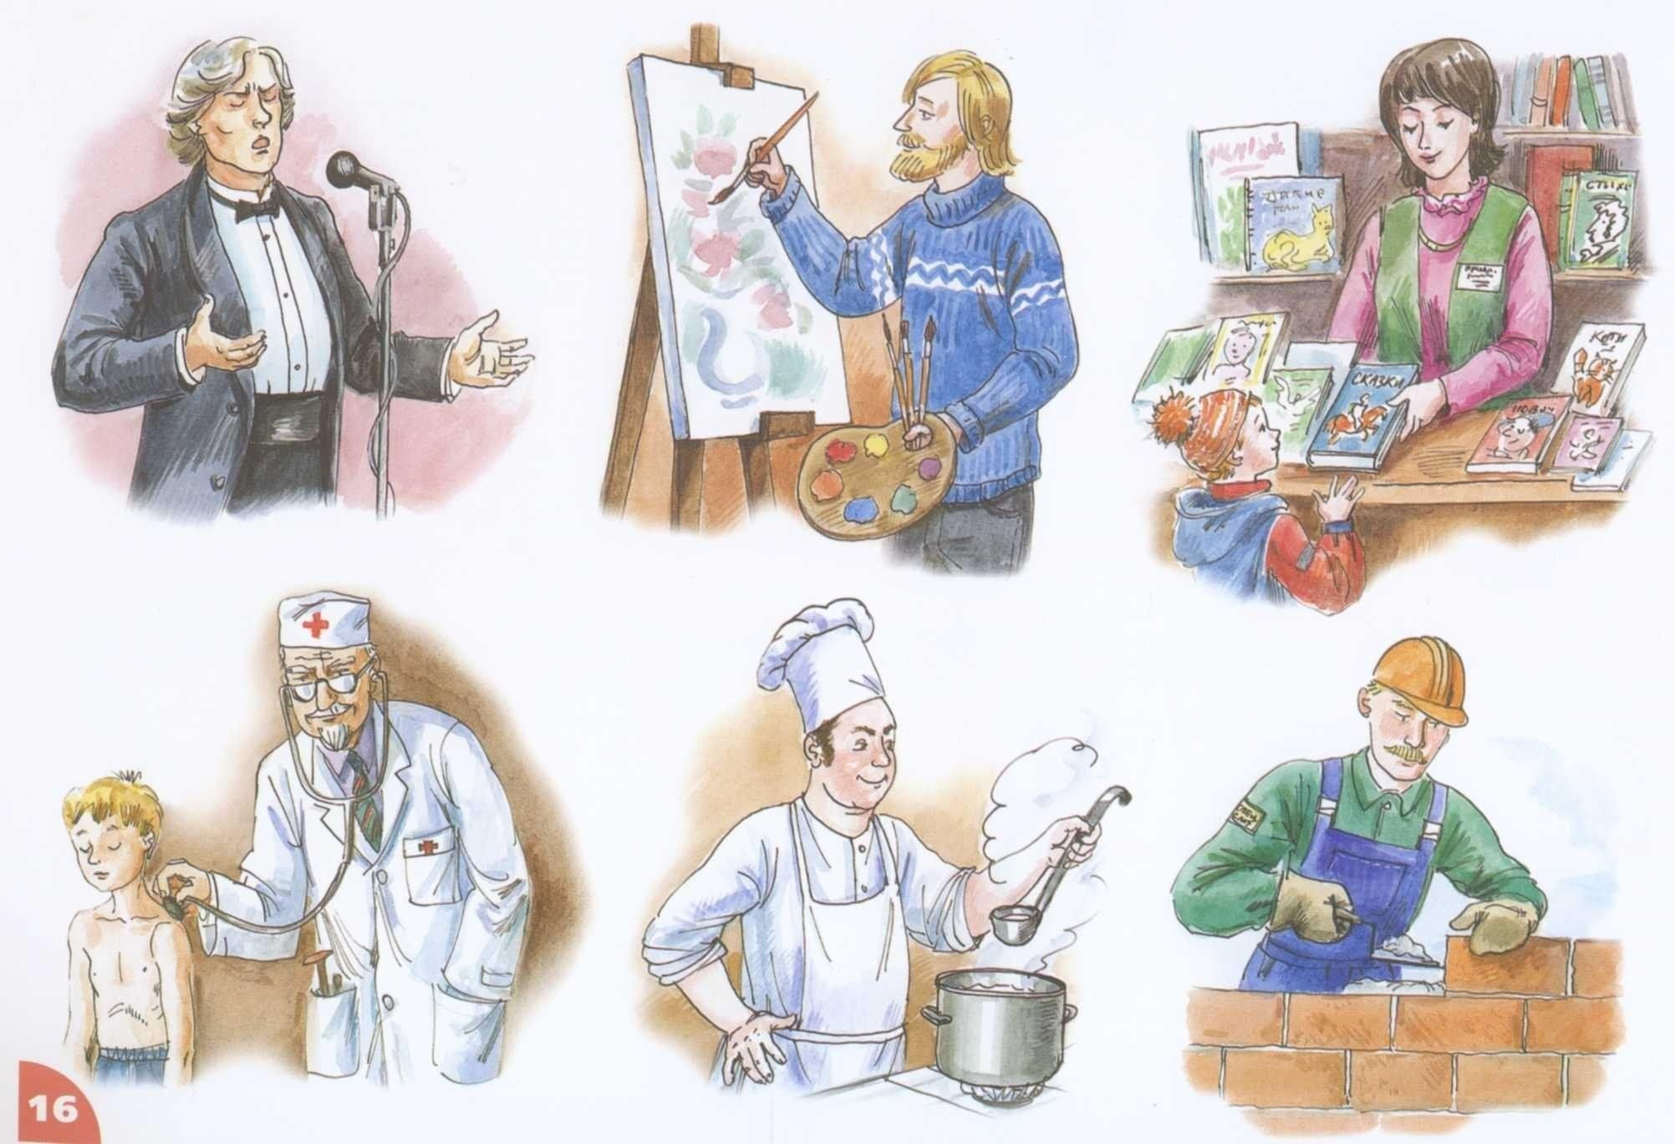
Наш Донской край богат уникальными профессиями!
Беги, скорей, изучать! До новых встреч!

